Slide 1
Reactive Programming
and WebFlux
2023.10.16
Platform Dev 1
Backend Engineer 김경한
Notes:
안녕하십니까 이번에 Reactive Programming 과 WebFlux에 대해서 소개드리게 된 Platform dev 1 김경한 입니다.
그럼 발표 시작하겠습니다

Slide 2
Contents
Introduction 1-0. 프로젝트 목적 및 방향성
Reactive Programming 2-1. 개념 및 배경 2-2. Async/Sync vs Blocking/Non-Blocking 2-3. Reactive Streams
WebFlux
3-1. 개념 3-2. 특징(MVC vs WebFlux) 3-3. 구현 방법 3-4. DB
성능 테스트 4-1. 테스트 시나리오 및 아키텍쳐 4-2. 테스트 결과
Notes:
목차 입니다.
첫번째로 해당 주제로 리서치 및 파일럿 프로젝트를 진행했었는데 그에 대한 목적 및 방향성에 대해서 말씀드리겠습니다.
두번째로는 Reactive Programming의 개념 및 배경, Async , Sync, Blocking, Non-Blocking 에 대한 설명을 드리고 Async Non Blocking의 특성을 가지는 Reactive Streams에 대해 설명드리겠습니다.
세번째로 WebFlux의 개념, 특징, 구현 방법과 DB관련 특성에 대해 설명 드리고
마지막으로 성능 테스트 및 결과에 대해서 말씀드리고 마치겠습니다

Slide 3
1. Introduction

Slide 4
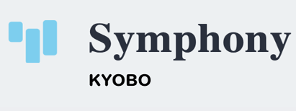
1. Introduction
1-0. 프로젝트 목적 및 방향성
프로젝트 진행 목적
교보 개발 - 메타 콜렉터 : EC2, EKS, S3 등 AWS 서비스별 각종 메타성 정보들을 AWS SDK로 수집하는 모듈 - Symphony API : Spring MVC 비동기 멀티 스레드로 구현
파일럿 프로젝트 진행 - 도입 전 파일럿 프로젝트로 Spring MVC vs Spring WebFlux 성능 비교 테스트 진행
발표 방향성 - Reactive Programming 그리고 WebFlux의 전반적인 개념과 MVC와의 성능 비교 위주로 서술
Notes:
프로젝트 진행 목적
금번 교보생명 POC 진행을 하며 메타 콜렉터 , 심포니 API 개발에 참여하게 되었습니다.
MVC로 비동기 멀티스레드로 구현하며 성능 개선에 많은 힘을 쓰게 되었고
다른 방식의 추가 적인 성능 개선을 고려하다 Reactive Programming과 WebFlux에 대해 파일럿 프로젝트를 진행하게 되었습니다.
발표는 Reactive Programming 그리고 WebFlux의 전반적인 개념 서술과 MVC와의 성능 비교 위주로 서술하겠습니다.

Slide 5
2. Reactive Programming

Slide 6
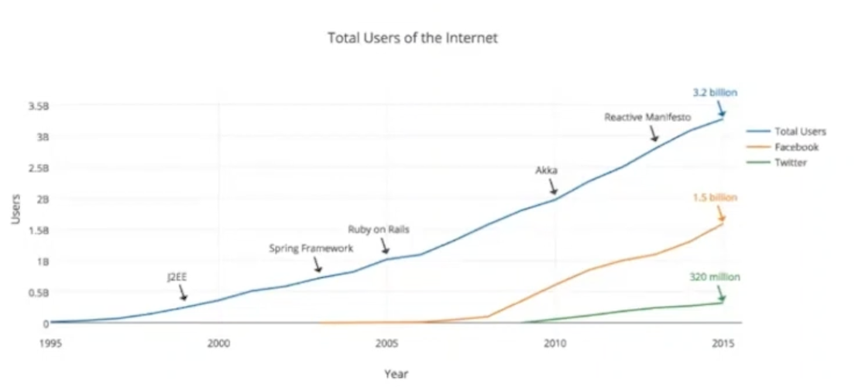

2. Reactive Programming
2-1. 개념 및 배경
넷플릭스 법
넷플릭스 법 - 콘텐츠 사업자(CP)가 통신망 품질 유지의 의무를 지게 하는 법
무어의 법칙이 한계에 다다름 - 무어의 법칙 : 반도체 성능이 증가 -> 현재 트래픽 대비 부족
멀티코어 프로세서에서 대안을 찾기 시작
적은 수의 스레드로 동시성 처리에 대한 방법을 연구 -> Reactive Programming
Notes:
혹시 넷플릭스 법 들어보셨을까요 (넘)
콘텐츠 사업자(쿠팡 , Netflix 등)가 통신망 품질 유지의 의무를 지게 하는 법입니다.
그리고 다음 그림은 전체 인터넷 사용자의 비율 입니다. - 보시다시피 Facebook의 2015년 사용자 수가 1.5 billion이고 그 이전 20년을 합친것보다 많은 사용자가 있음 - 그래서 전문가들은 무어의 법칙이 한계에 다다랐고 반도체 성능이 현재 트래픽 대비 부족할 것이라고 말합니다.
그래서 멀티코어 프로세서에서 대안을 찾기 시작했고 또한 적은 수의 스레드로 동시성 처리에 대한 방법을 연구하며 Reactive Programming이 생기게 됩니다.

Slide 7

2. Reactive Programming
2-1. 개념 및 배경
Reactive Programming
Reactive Programming은 비동기 데이터 스트림과 이벤트에 대한 반응적인 처리를 강조하는 프로그래밍 패러다임
데이터 흐름(Stream)에 초점을 맞추어 동작하며 비동기적인 처리를 지원
이벤트 기반 아키텍쳐를 통해 실시간으로 데이터의 변화에 반응
Notes:
Reactive Programming 의 개념에 대해 말씀드리겠습니다
Reactive Programming은 비동기 데이터 스트림과 이벤트에 대한 반응 적인 처리를 강조하는 프로그래밍 패러다임 - 핵심 키워드는 비동기 데이터 스트림과 반응적인 처리가 되겠습니다.
결국 데이터 흐름에 맞춰서 비동기적인 처리를 지원하고
이벤트 기반 아키텍쳐를 통해 실시간으로 데이터의 변화에 반응한다는 점이 있습니다.

Slide 8
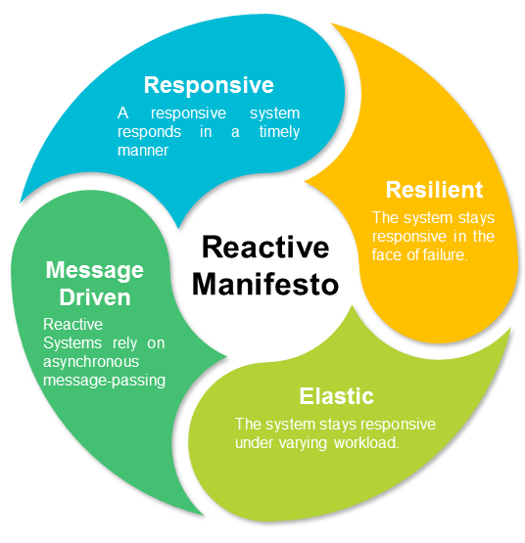
2. Reactive Programming
2-1. 개념 및 배경
Reactive Manifesto
[ Reactive Application과 시스템 개발의 원칙 정의 ]
반응성(Responsive)
회복성(Resilient)
탄력성(Elastic)
메시지 주도(Message-Driven)
Notes:
Reactive Manifesto란 Reactive Application과 시스템 개발의 원칙을 정의한 것인데요.
반응성
회복성
탄력성
메시지 주도
4가지 원칙으로 개발해야함을 알리고 있습니다.

Slide 9
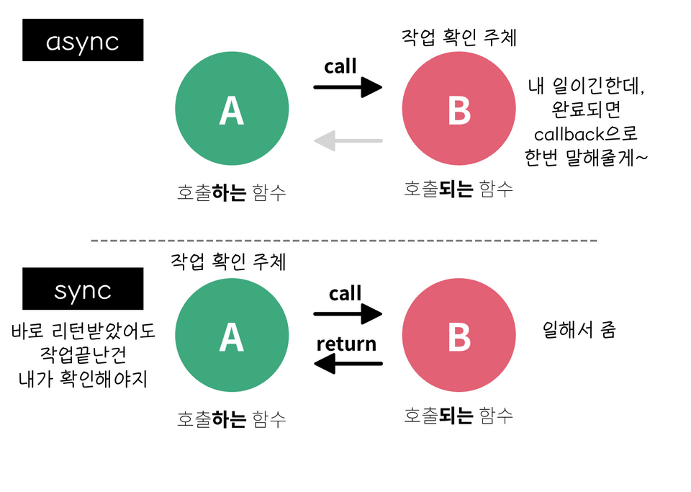
2. Reactive Programming
2-2. Async / Sync vs Blocking / Non-Blocking
Async / Sync (비동기 vs 동기)
차이점 : 작업 완료를 누가 신경쓰느냐
Async : 호출되는 함수
Sync : 호출하는 함수
Notes:
앞서 Reactive Programming의 개념에서 말씀드린 비동기/동기 , Blocking과 Non-blocking에 대해 간단히 설명드리겠습니다. 먼저 비동기 동기는 작업 완료를 누가 신경쓰느냐의 차이가 있습니다.
왼쪽 그림에서 볼수 있듯 함수를 호출 시 호출되는 함수가 작업 확인이면 비동기
호출하는 함수가 작업을 확인할때까지 기다리면 동기로 설명할수 있습니다.

Slide 10
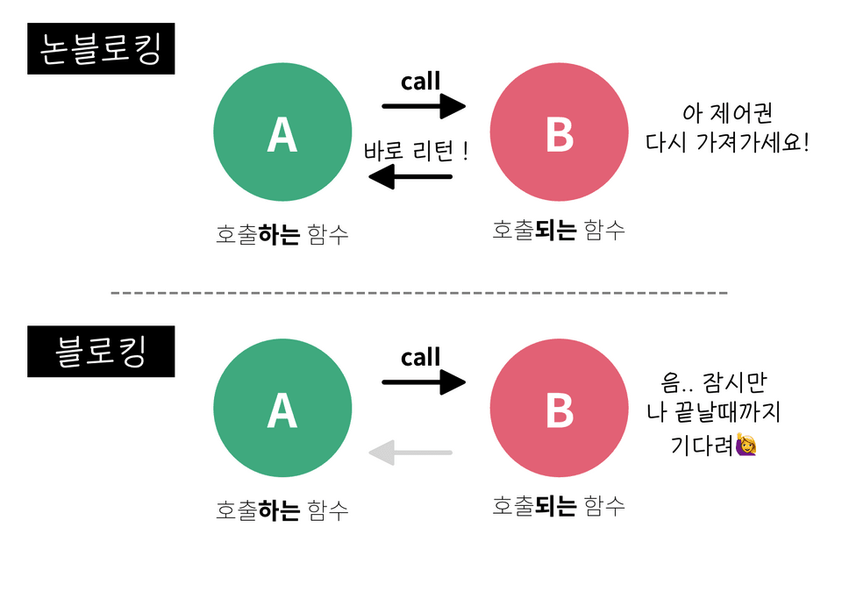
2. Reactive Programming
2-2. Async / Sync vs Blocking / Non-Blocking
Blocking / Non-Blocking
차이점 : 호출되는 함수가 바로 리턴하느냐, 마느냐
Non-Blocking : 바로 리턴
Blocking : 요청이 끝날때 까지 waiting
Notes:
먼저 블로킹 논 블로킹은 는 호출되는 함수가 바로 리턴하느냐, 마느냐의 차이가 있습니다.
왼쪽 그림에서 볼수 있듯 함수를 호출 시 결과값을 바로 리턴 받으면 비동기
호출 시 결과값을 작업을 확인할때까지 기다리면 블로킹으로 설명할수 있습니다.

Slide 11
2. Reactive Programming
2-3. Reactive Streams
Reactive Streams 개념
Reactive Programming 개념을 적용한 논블로킹과 백프레셔를 갖춘 비동기 스트리밍 처리를 위한 표준
최신 멀티 코어 CPU의 사용률을 극대화하는 방법 -> 왜 인지 뒤에서 MVC vs WebFlux에서 설명하겠음
특성 : 스트리밍 처리, 스트리밍 API , 백프레셔, Reactive Streams 구현체들
Notes:
앞서 Reactive Programming의 패러다임을 적용한 Reactive Streams 이 있습니다.
Reactive Streams은 Reactive Programming 개념을 적용한 논블로킹과 백프레셔를 갖춘 비동기 스트리밍 처리를 위한 표준을 말합니다.
이 표준은 최신 멀티 코어 CPU의 사용률을 극대화하는 방법인데 왜 인지는 뒤에서 MVC 와 WebFlux를 비교할때 설명하겠습니다.
그럼 지금부터 Reactive Streams의 각 특성 들에 대해 설명 드리겠습니다.

Slide 12
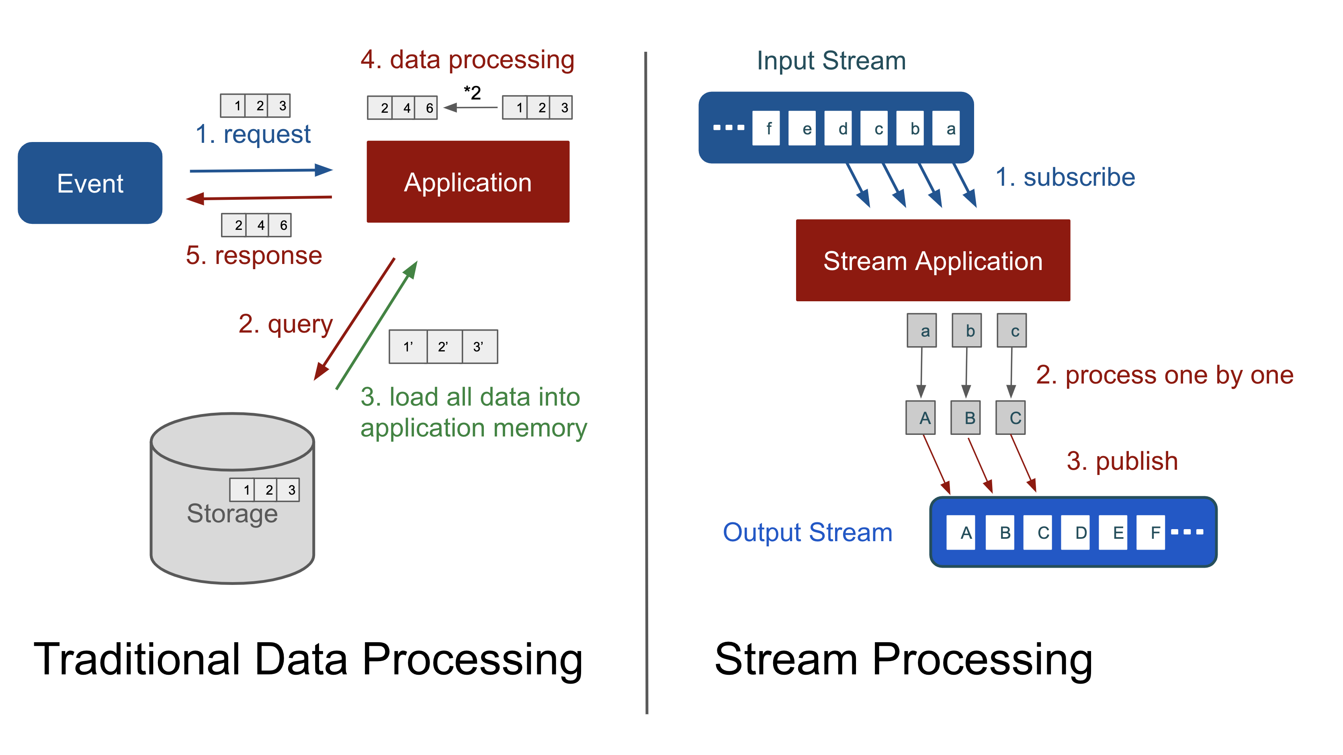
2. Reactive Programming
2-3. Reactive Streams
스트리밍 처리 방식
과거 데이터 처리 : memory에 적재하여 데이터 처리, memory에 비해 데이터가 클 경우 out of memory 발생 문제
Streaming 처리 : 데이터를 pub-sub 구조로 처리 -> 대용량 데이터 처리에 적합
Notes:
첫번째 스트리밍 처리 방식 입니다.
과거의 데이터 처리방식은 이벤트가 발생 시 요청을 보내고 요청된 데이터를 메모리에 담아서 response해주는 방식이었습니다.
하지만 이렇게 데이터를 처리할 경우 서버의 사용 가능한 메모리보다 데이터가 클경우 out of memory가 발생하는 문제가 있었습니다.
스트리밍 처리는 데이터를 pub-sub구조로 처리하여 하나씩 흐름으로 처리하기에 대용량 데이터 처리에 적합합니다.

Slide 13
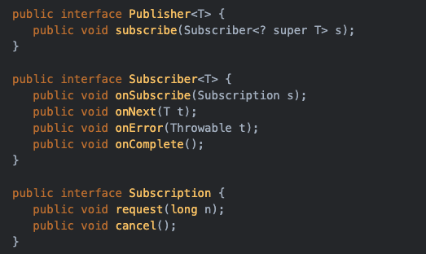
2. Reactive Programming
2-3. Reactive Streams
Reactive Stream API 구성 요소 및 동작 방식
Publisher
Subscriber
Subscription
Processor
Notes:
다음은 Reactive Stream API 구성 요소 및 동작 방식입니다.
각 구성요소의 구현체들인데요.

Slide 14
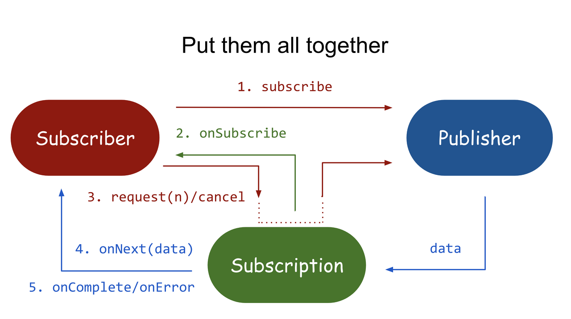
2. Reactive Programming
2-3. Reactive Streams
Reactive Stream API 구성 요소 및 동작 방식
Publisher
Subscriber
Subscription
Processor
Notes:
Reactive Stream의 사용 흐름은,
Subsriber가 subsribe()를 통해 Publisher에게 구독을 요청하고
Publisher는 onSubsribe()를 통해 Subsriber에게 Subsription을 전달하고
Subscription은 Subsriber - Publisher 간 통신 매개체가 된다. 즉 Subsriber는 Publisher에게 직접 데이터 요청을 하지 않고 Subsription의 request 함수를 통해 Publisher에게 전달한다.
Publisher는 Subsription을 통해 Subsriber의 onNext에 데이터를 전달하고, 작업이 완료되면 onComplete, 에러가 발생하면 onError 시그널을 전달한다.
Subsriber와 Publisher, Subscription이 서로 유기적으로 연결되어 통신을 주고받으면서 subsribe 부터 onComplete 까지 연결되고, 이를 통해 백프레셔가 완성됩니다. 여기서 백프레셔가 어떤것이냐면

Slide 15
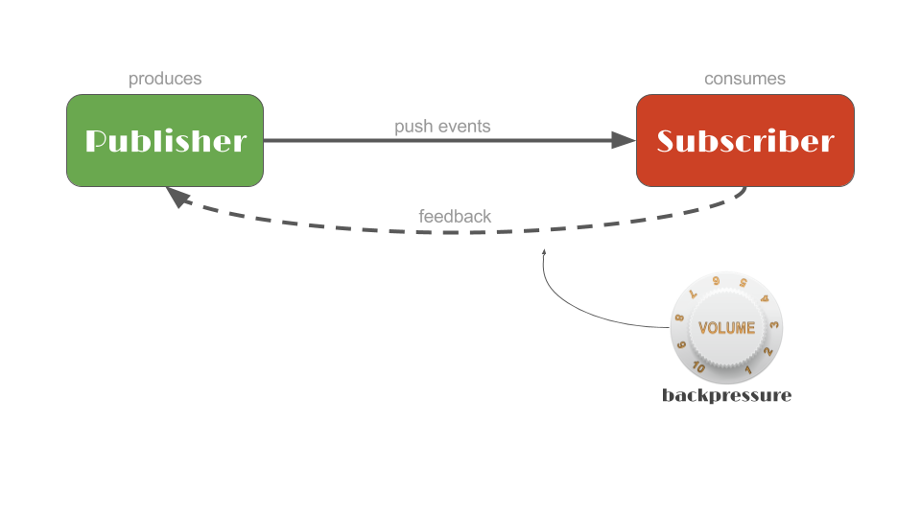
2. Reactive Programming
2-3. Reactive Streams
Back Pressure
pub-sub 프로토콜에서 이벤트 스트림의 subscriber가 이벤트를 소비하는 속도 < publisher가 이벤트를 발행하는 속도를 보장해서 문제가 발생하지 않도록 하는 장치
subscriber가 스레드를 블록하지 않고도 감당 못할 만큼의 데이터를 받는 일을 방지
Notes:
- 앞서 봤듯이 Publisher와 Subscriber 프로토콜에서 이벤트 스트림의 subscriber가 이벤트를 소비하는 속도 보다 publisher가 이벤트를 발행하는 속도를 보장해서 문제가 발생하지 않도록 하는 장치를 말합니다.
Subscriber가 스레드를 블록하지 않고도 감당 못할 만큼의 데이터를 받는 일을 방지합니다.
아래 그림 처럼 처리를 위한 볼륨을 조절해주는 장치로 생각하시면 됩니다.

Slide 16





2. Reactive Programming
2-3. Reactive Streams
Reactive Streams 구현체들
RxJava, Reactor Core - 순수하게 스트림 연산 처리 - Reactor의 Mono Flux
Armeria, Spring WebFlux - 웹 기반 Reactive Streams 가 필요할때
Notes:
이러한 Reactive Streams는 4개의 구현체가 있는데요
순수하게 스트림 연산처리하는 RxJava, Reactor Core
웹기반에서 동작하는 Armeria, Spring WebFlux 가 있습니다.

Slide 17
3. WebFlux
Notes:
그럼 지금 부터 WebFlux에 대해 설명 드리겠습니다.

Slide 18
3. WebFlux
3-1. 개념
WebFlux?
비동기 Non-Blocking 처리에 특화된 리액티브 프로그래밍 기반의 웹 프레임워크
적은 수의 스레드로 동시성을 처리하는 것에 특화
Web에서 사용하는 Flux
Notes:
WebFlux 란 비동기 Non-blocking 처리에 특화된 리액티브 프로그래밍 기반의 웹 프레임 워크 입니다
적은 수의 스레드로 동시성 처리하는것에 특화되어 있고
Web에서 사용하는 Flux입니다.

Slide 19
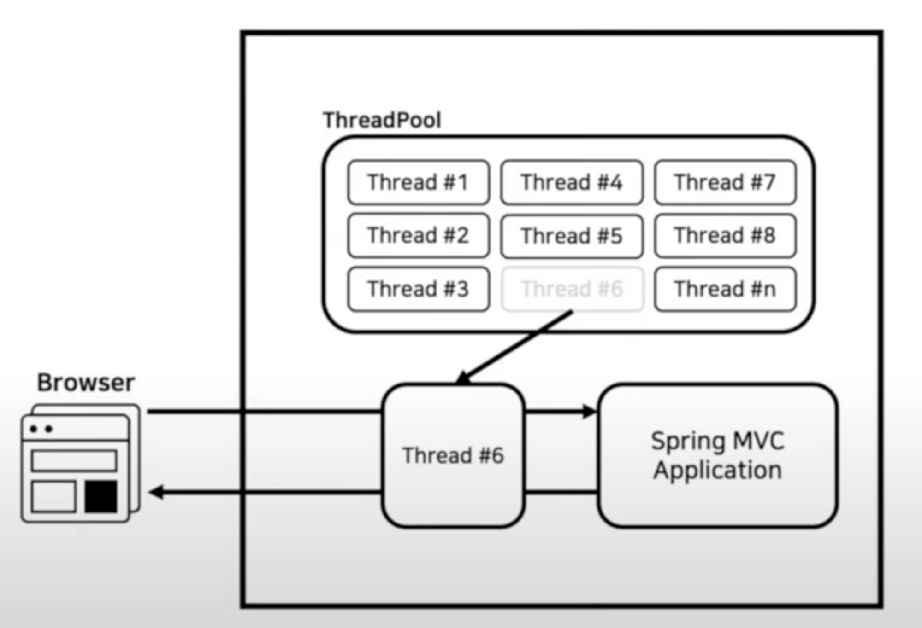
3. WebFlux
3-2. 특징( MVC vs WebFlux)
Spring MVC
Thread Per Request Model : 1 요청 , 1 thread
기본 Thread 개수 == 200
Notes:
WebFlux의 특징을 우리에게 익숙한 MVC와 비교해서 말씀드리겠습니다.
MVC는 Thread Per Request Model로 1요청을 1개의 스레드가 처리하는 방식입니다.
Tomcat 기준 기본 Thread 개수는 200개 입니다.
- 그래서 옆에 그림에서 보듯 요청이 들어오면 Thread Pool에서 하나씩 꺼내서처리하는 방식입니다.

Slide 20
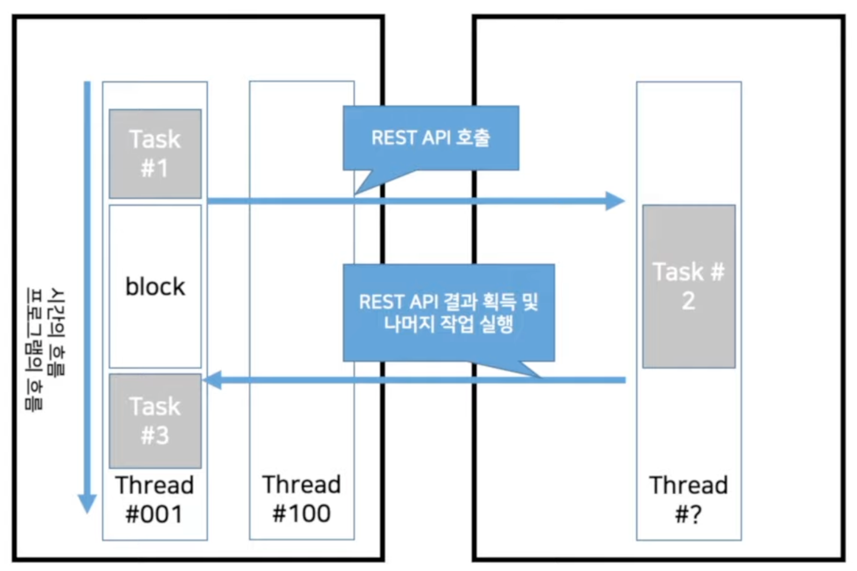
3. WebFlux
3-2. 특징( MVC vs WebFlux)
Spring MVC
Notes:
MVC의 스레드 동작 방식을 그림을 통해 보겠습니다
Task 1,2,3 이 하나의 싸이클이라고 볼때
Thread1에서 Task 1 이 호출되면 다른 서버의 Thread 에서 Task 2 처리를 하는 동안 Thread1은 Block 상태가 됩니다.
즉 결과가 완료 될때까지 Thread가 runnable state에서 waiting으로 전환되는 context switching이 발생하게 됩니다.

Slide 21
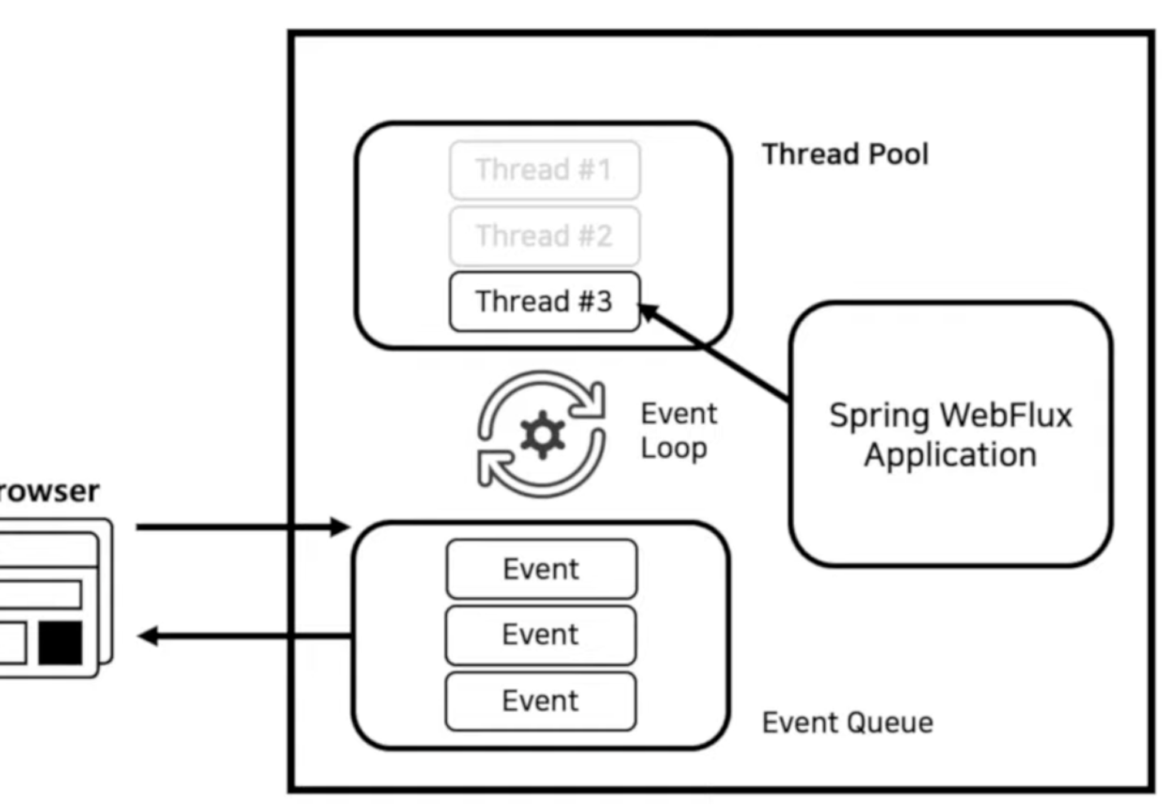
3. WebFlux
3-2. 특징( MVC vs WebFlux)
Spring WebFlux
EventLoop Model
Thread 개수 == Core 의 개수 * 2
Notes:
WebFlux는 Event Loop Model로 그림에서 보실수 있듯 Event 라는 단위로 요청들을 관리하고 Event Loop안에 있는 event queue를 통해 Thread Pool에 있는 Thread를 꺼내와 요청을 처리하게 됩니다.
Thread의 개수는 core 개수 곱하기 2입니다.

Slide 22
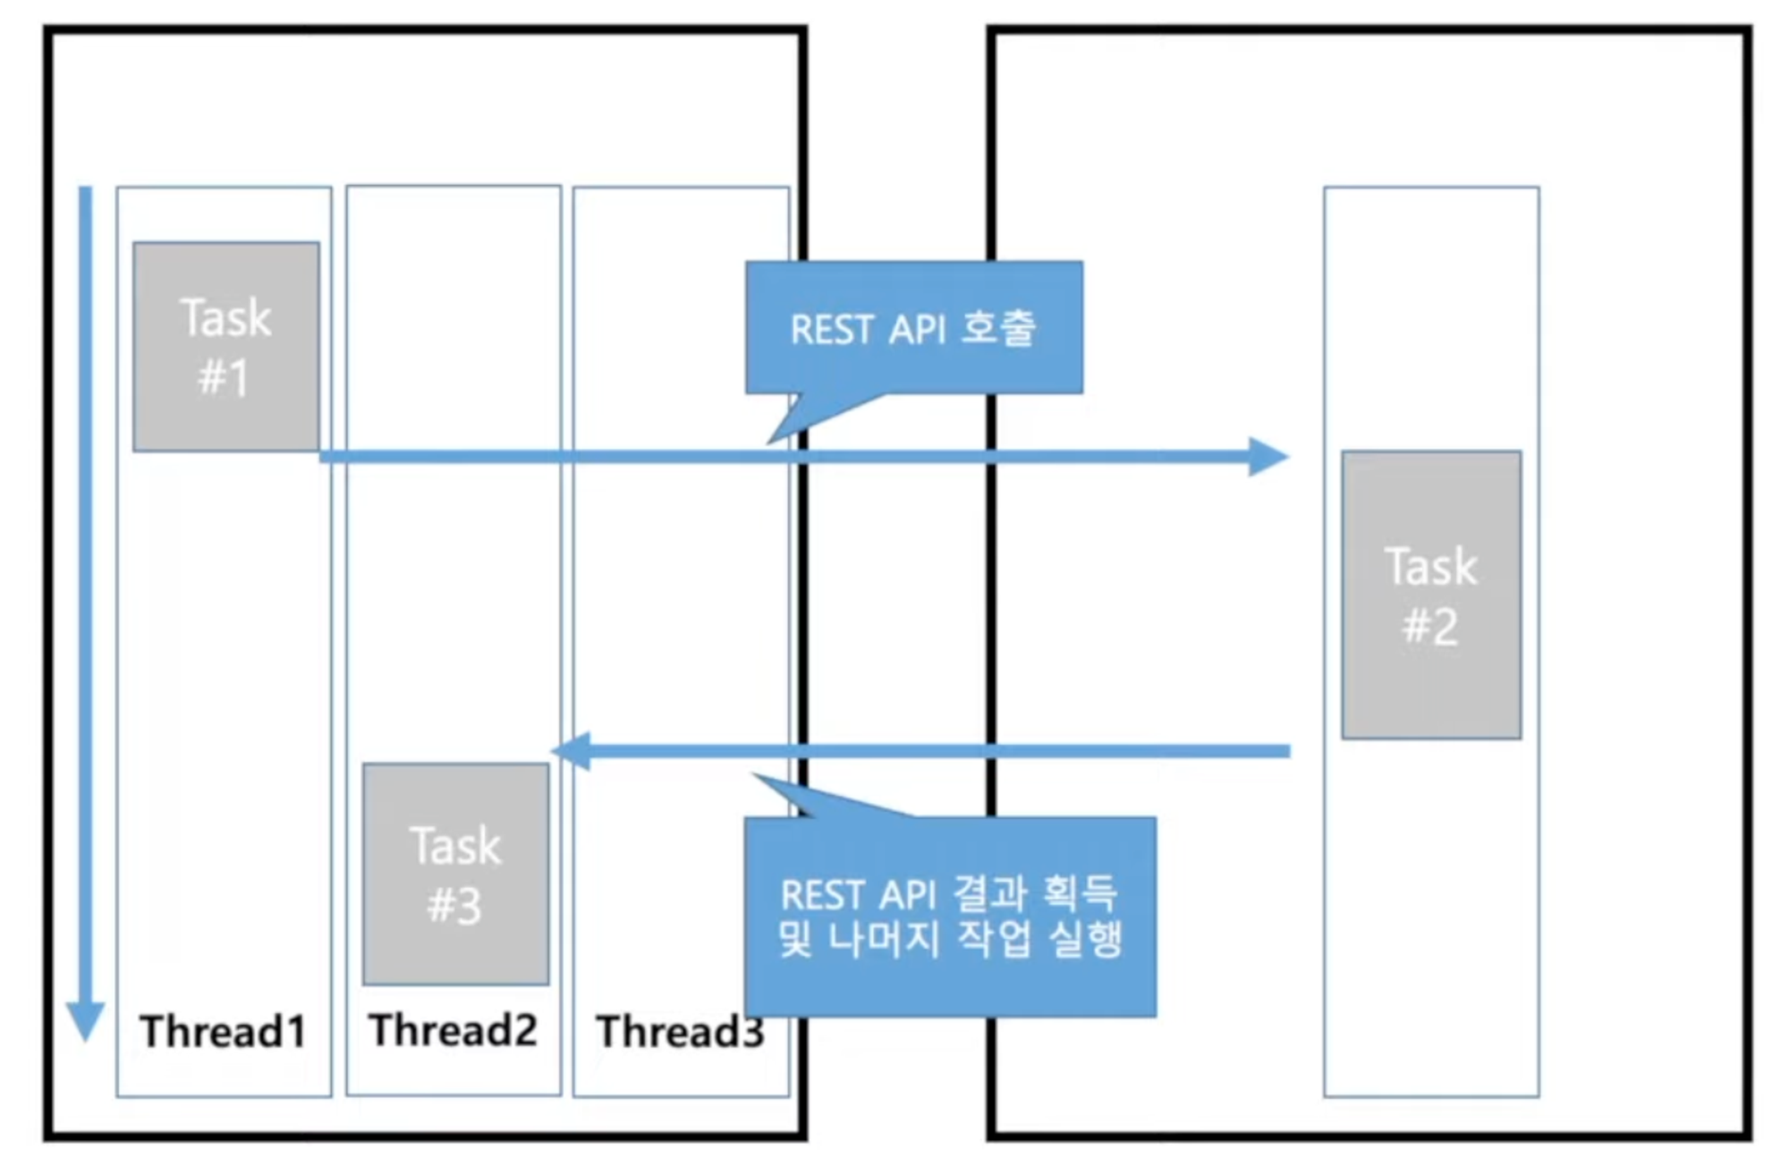
3. WebFlux
3-2. 특징( MVC vs WebFlux)
Spring WebFlux
Notes:
동작 방식으로는 Thread1에서 Task1을 요청할때 해당 스레드는 blocking state가 되지 않고 최종 결과인 task3 은 다른 스레드에서 처리하는 것을 볼수 있습니다.

Slide 23
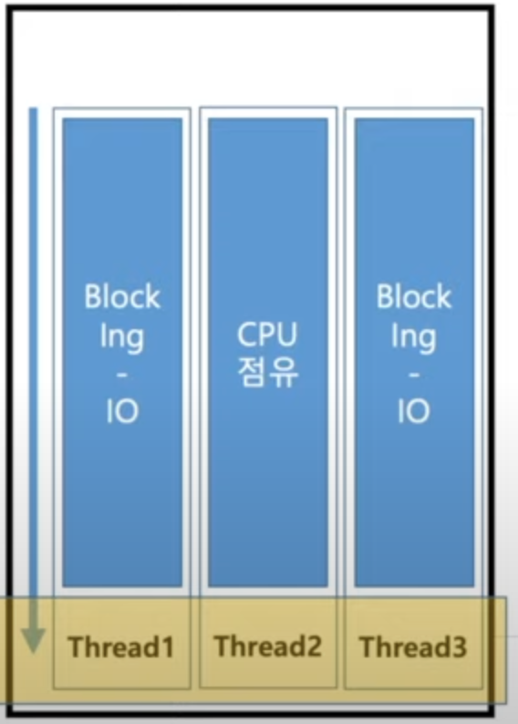
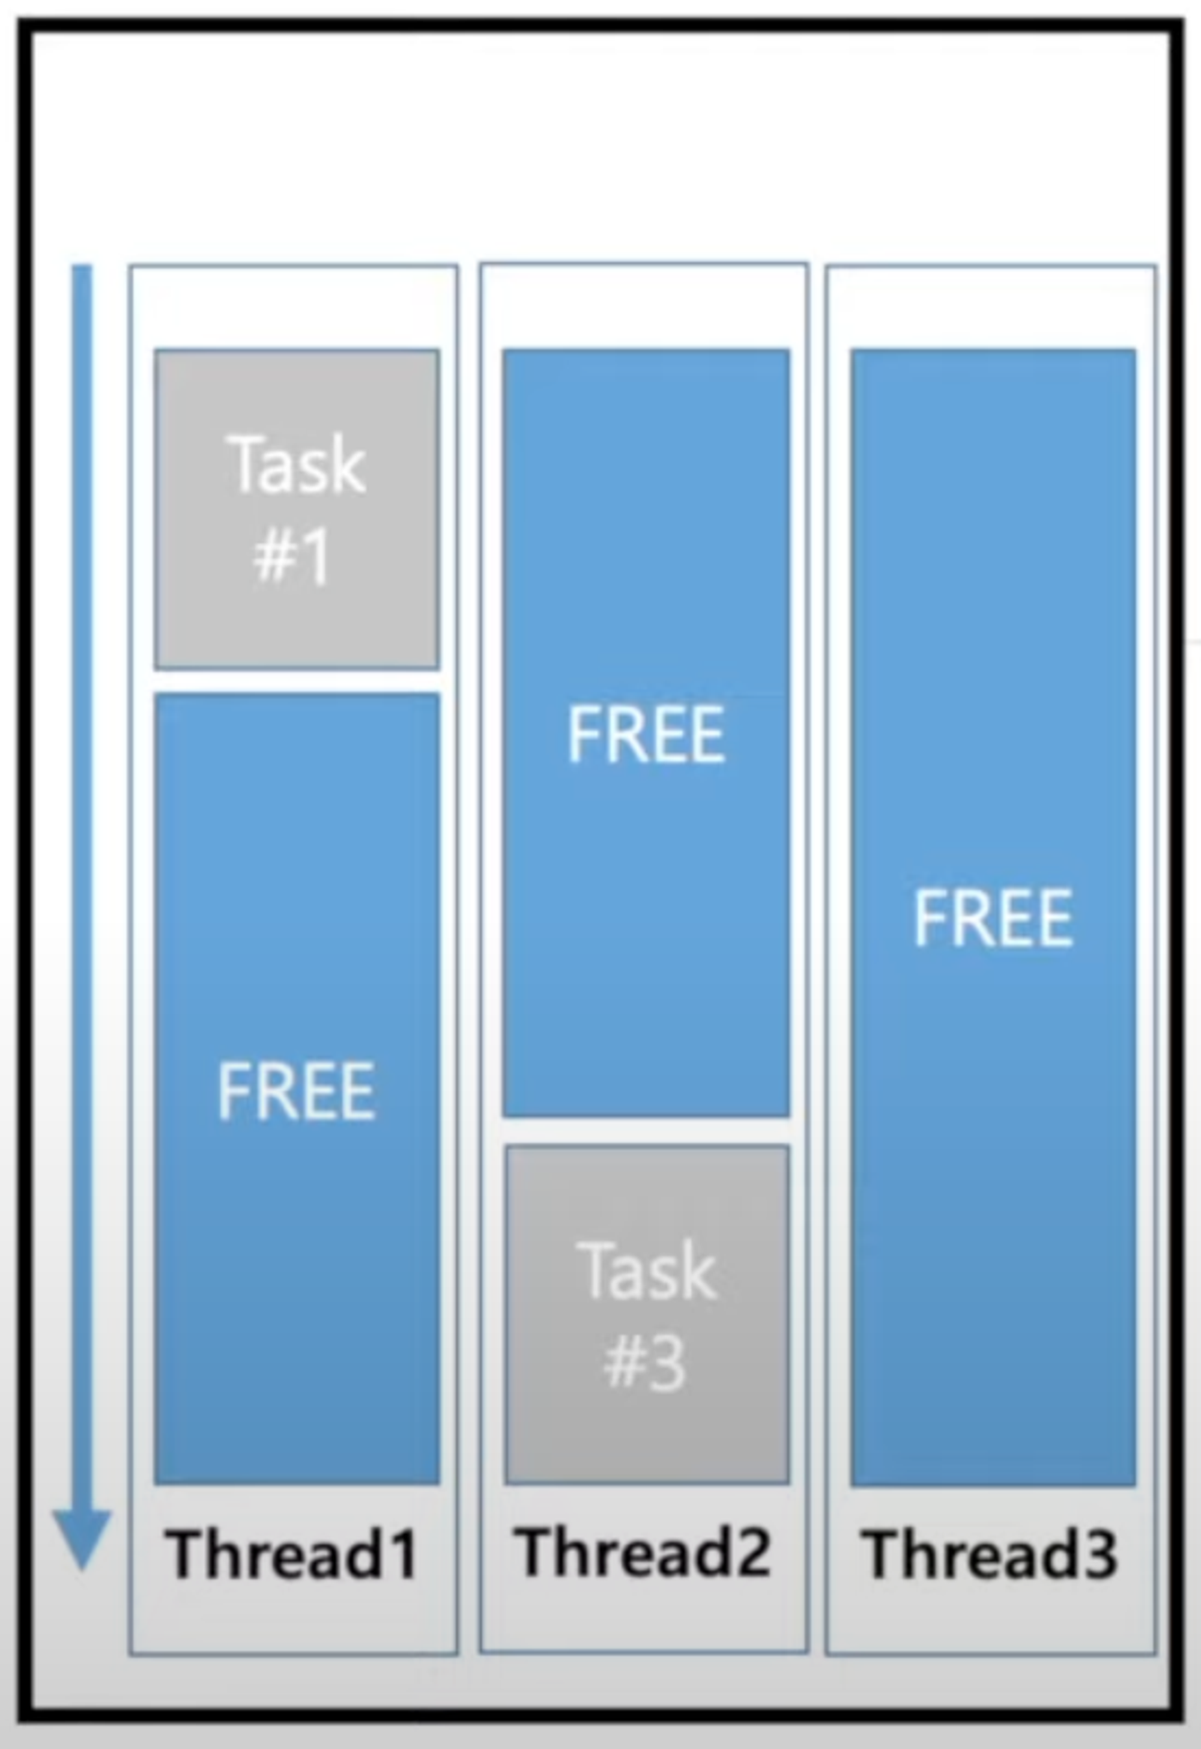
3. WebFlux
3-2. 특징( MVC vs WebFlux)
Spring WebFlux 높은 처리량의 이유
[Spring MVC 성능저하의 원인]
CPU 사용이 많은 작업
Blocking IO
Ex. 동영상 인코딩, 암호화 복호화
[Spring WebFlux 높은 처리량의 원인]
EventLoop에 의한 고효율
Non-Blocking IO -> NIO
Blocking과 달리 불필요하게 Thread가 차지하는 자원이 적음
-> Thread의 효율적 사용이 핵심
Notes:
Spring WebFlux가 높은 처리량을 보이는 이유는 다음과 같습니다.
Mvc에서는 많은 처리를 위해 thread를 생성하게되고 그에 따라 cpu 점유율이 높아지게 됩니다.
Blocking IO 이기에 이는 처리량이 많은 동영상 인코딩, 암호화 복호화 과정일 경우 그만큼 응답이 지연되게 됩니다.
반면 WebFlux는 EventLoop를 통해 고효율 처리가 가능하고 Non blocking 방식을 채택하기에 차지하는 자원이 적어지게 됩니다.
Thread의 효율 적인 사용이 핵심입니다.

Slide 24
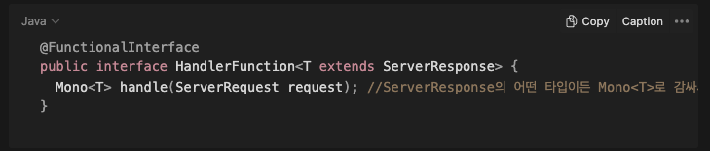
3. WebFlux
3-3. 구현 방법
Functional Endpoints ( Router 방식 )
메소드 체이닝과 람다를 섞어 쓰는것.
ServerRequest와 ServerResponse사용
Notes:
구현 방법에 대해 설명

Slide 25
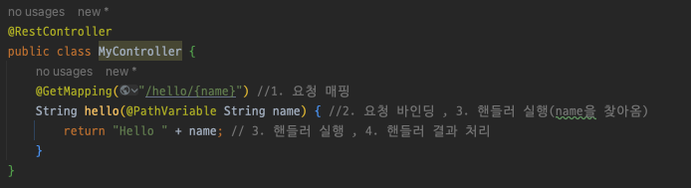
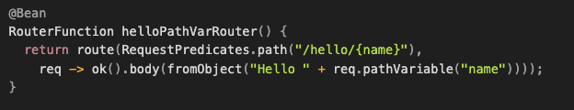
3. WebFlux
3-3. 구현 방법
Functional Endpoints ( Router 방식 )
예시 코드 (MVC vs Router Function)
Notes:
예시 코드

Slide 26
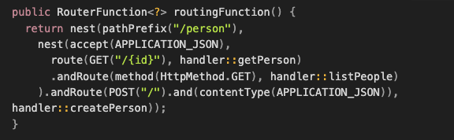
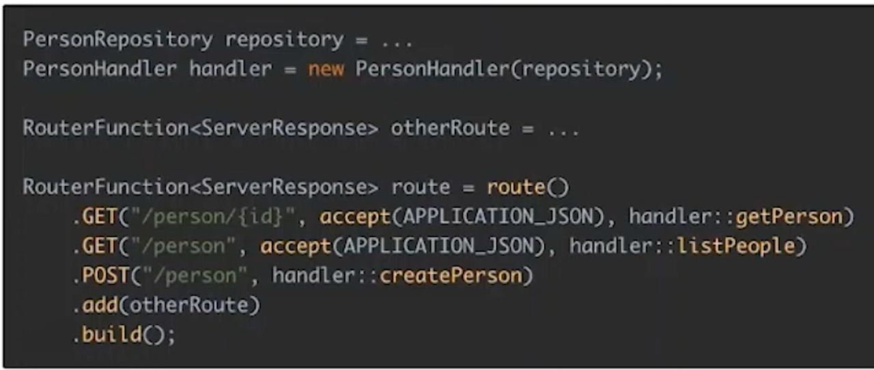
3. WebFlux
3-3. 구현 방법
Functional Endpoints ( Router 방식 )
예시 코드 (MVC vs Router Function)
Notes:
Nest 기능을 사용한건데 이게 더 좋다고 생각되시는 분?

Slide 27
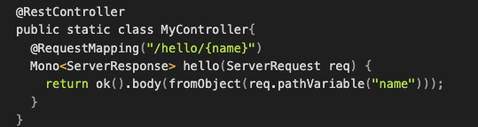
3. WebFlux
3-3. 구현 방법
Annotated Controllers
익숙한 구현 패턴 : @RestControllers
MVC와 차이 : Flux와 Mono
동일하게 ServerRequest와 ServerResponse사용 가능

Slide 28
3. WebFlux
3-4. DB
r2dbc or Non-Blocking DB
기본적으로 비동기 Non-Blocking 지원이 되는 DB 사용 필요 ex. Redis
Non-Blocking 지원되지 않는 DB는 r2dbc 라이브러리 사용 필요 ex. MySQL
Notes:
AIops의 개념 및 특징에 대해 설명 드리겠습니다. (넘) aiops란 artificial intelligence for IT operations 로 IT 운영을 향상 시키기 위한 인공지능 어플리케이션을 말합니다. 기능 수행을 위해 빅데이터 분석 및 머신 러닝 기능을 사용합니다.
(넘)
주요 기능으로는 다수의 인프라를 통해 생성되는 방대한 데이터를 수집하는 '데이터 수집 및 집계' 시스템 성능 및 중요한 이벤트 패턴을 식별하기 위해 신호를 지능적으로 조사하는 지능적 심층 조사 (넘) 마지막으로 원인 진단하고 신속 대응을 위한 근본 원인 진단 및 조치가 있습니다. 이러한 aiops가 등장한 배경을 이해하는 것도 중요한데요. (넘) it 인프라의 변화가 정적인 시스템에서 동적 혼합 인프라로 변화해 가는 양상으로 이전보다 복잡해졌고.
(넘) 매년 2~3배이상 증가하는 막대한 데이터로 사람은 물론이고 전통적인 IT 관리 솔루션으로는 관리가 불가하게 되었습니다. 결국 빠르게 문제에 대응 할수 있는 실시간 인사이트 및 예측 분석이 필요하여 AIOps가 등장하게 되었습니다.

Slide 29
4. 성능 테스트

Slide 30



4. 성능 테스트
4-1. 테스트 시나리오 및 아키텍쳐
[Server Spec]
2 Core 4GB
Ubuntu
EC2
[Test Tool]
Gatling
User Count : 50, 100, 500
[Testing Target]
Spring WebFlux Server : @Annotated Controllers
Spring MVC Server : @Async
테스트 데이터 : 단순 문자열 , 500ms 지연
단순 문자열(500ms 지연)
Request
MVC
단순 문자열(500ms 지연)
Request
WebFlux
Notes:
(넘) kubecost란 오픈소스 쿠버네티스 클라우드 비용 모니터링 도구입니다. 5분안에 helm 명령어로 쉽게 설치 가능하고 개발자가 인프라 지출을 쉽게 모니터링하고 최적화 할수있습니다. (넘) 지원 플랫폼으로는 AWS의 EKS , Azure에 AKS, GCP의 GKS 와 온프레미스 환경에 구축된 쿠버네티스 환경입니다. (넘) 비용 정책으로는 무료, 사업, 기업의 유형으로 있습니다.

Slide 31
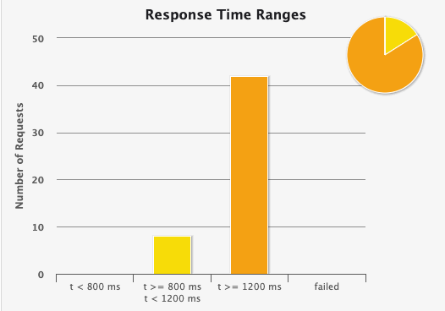
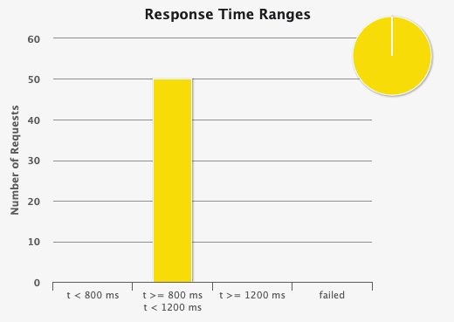
4. 성능 테스트
4-2. 테스트 결과 – 50명
WebMVC
WebFlux

Slide 32
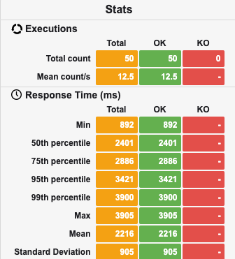

4. 성능 테스트
4-2. 테스트 결과 – 50명
WebMVC
WebFlux

Slide 33
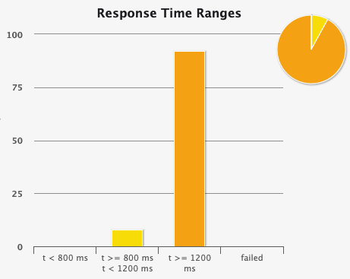
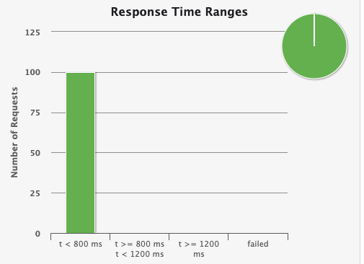
4. 성능 테스트
4-2. 테스트 결과 – 100명
WebMVC
WebFlux

Slide 34
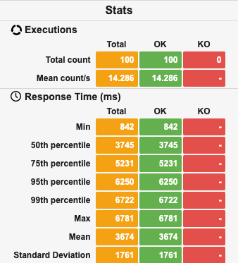
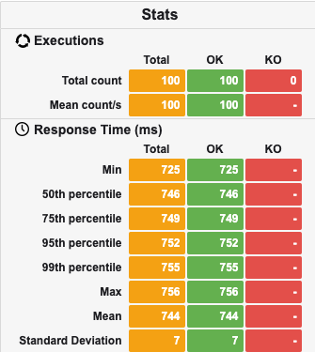
4. 성능 테스트
4-2. 테스트 결과 – 100명
WebMVC
WebFlux

Slide 35
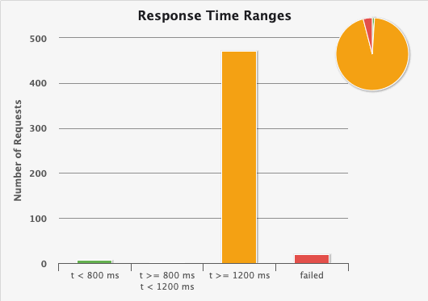
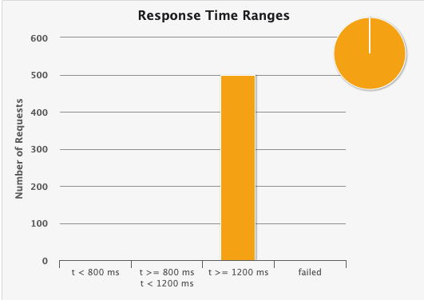
4. 성능 테스트
4-2. 테스트 결과 – 500명
WebMVC
WebFlux
Notes:
(넘) kubecost란 오픈소스 쿠버네티스 클라우드 비용 모니터링 도구입니다. 5분안에 helm 명령어로 쉽게 설치 가능하고 개발자가 인프라 지출을 쉽게 모니터링하고 최적화 할수있습니다. (넘) 지원 플랫폼으로는 AWS의 EKS , Azure에 AKS, GCP의 GKS 와 온프레미스 환경에 구축된 쿠버네티스 환경입니다. (넘) 비용 정책으로는 무료, 사업, 기업의 유형으로 있습니다.

Slide 36
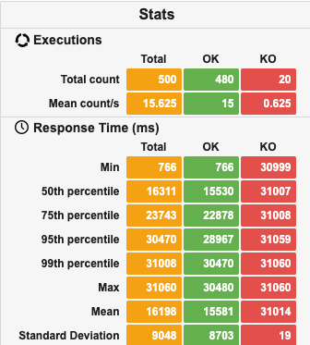
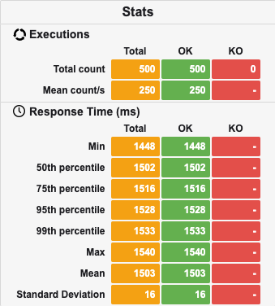
4. 성능 테스트
4-2. 테스트 결과 – 500명
WebMVC
WebFlux
Notes:
(넘) kubecost란 오픈소스 쿠버네티스 클라우드 비용 모니터링 도구입니다. 5분안에 helm 명령어로 쉽게 설치 가능하고 개발자가 인프라 지출을 쉽게 모니터링하고 최적화 할수있습니다. (넘) 지원 플랫폼으로는 AWS의 EKS , Azure에 AKS, GCP의 GKS 와 온프레미스 환경에 구축된 쿠버네티스 환경입니다. (넘) 비용 정책으로는 무료, 사업, 기업의 유형으로 있습니다.

Slide 37
4. 성능 테스트
4-2. 테스트 결과 – 최종 분석
 | MVC |  |  | WebFlux
User Count | Min | Max | TPS | Min | Max | TPS
50 | 892 | 905 | 2216 | 911 | 967 | 952
100 | 842 | 6781 | 3674 | 725 | 756 | 744
500 | 766 | 31060 | 16198 | 1448 | 1540 | 1503
[ 분석 결과 ]
낮은 수의 User일때보다 다수의 유저가 발생했을 때 더 좋은 성능을 보임
마찬가지로 Blocking으로 인한 지연이 큰 MVC 일 경우 성능 저하 큼
단순 API 는 MVC가 빠를 경우가 더 많음
Notes:
(넘) kubecost란 오픈소스 쿠버네티스 클라우드 비용 모니터링 도구입니다. 5분안에 helm 명령어로 쉽게 설치 가능하고 개발자가 인프라 지출을 쉽게 모니터링하고 최적화 할수있습니다. (넘) 지원 플랫폼으로는 AWS의 EKS , Azure에 AKS, GCP의 GKS 와 온프레미스 환경에 구축된 쿠버네티스 환경입니다. (넘) 비용 정책으로는 무료, 사업, 기업의 유형으로 있습니다.

Slide 38
감사합니다.
Notes:
이상 발표 마치겠습니다. 감사합니다.

Slide 39
출처
반응형 프로그래밍이 뭔가요? (+ ReactiveX 강좌)
-> https://youtu.be/KDiE5qQ3bZI?si=-Tl3oW1zr7mSOYqT
스프링캠프 2017 [Day1 A3] : Spring WebFlux
-> https://www.youtube.com/watch?v=2E_1yb8iLKk&t=2s
WebFlux란 무엇인가? - 개념, MVC와 비교, 사용 이유
-> https://devmoony.tistory.com/174
Spring WebFlux Doc
-> https://docs.spring.io/spring-framework/reference/web/webflux.html#webflux
[NHN FORWARD 2020] 내가 만든 WebFlux가 느렸던 이유
-> https://youtu.be/I0zMm6wIbRI?si=hBWkrSFcUg5Pa_1d
R2dbc 알아보기 -> https://velog.io/@effirin/R2DBC-2.-Reactive-Programming%EC%9D%B4%EB%9E%80-zh843mp2
Reactive Stream과 구현체 : Project Reactor, RxJava, WebFlux
-> https://eocoding.tistory.com/104
Notes:
이상 발표 마치겠습니다. 감사합니다.

Slide 40
Q&A

